Slide 1
Многопоточность и асинхронное программирование
Контур.Кампус осень 2013

Slide 2

Зачем потоки? раз!

Slide 3
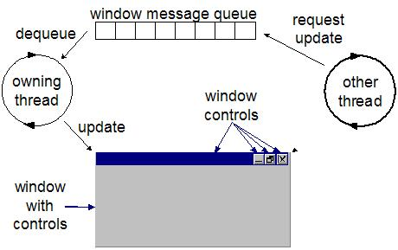
Зачем потоки? два!

Slide 4
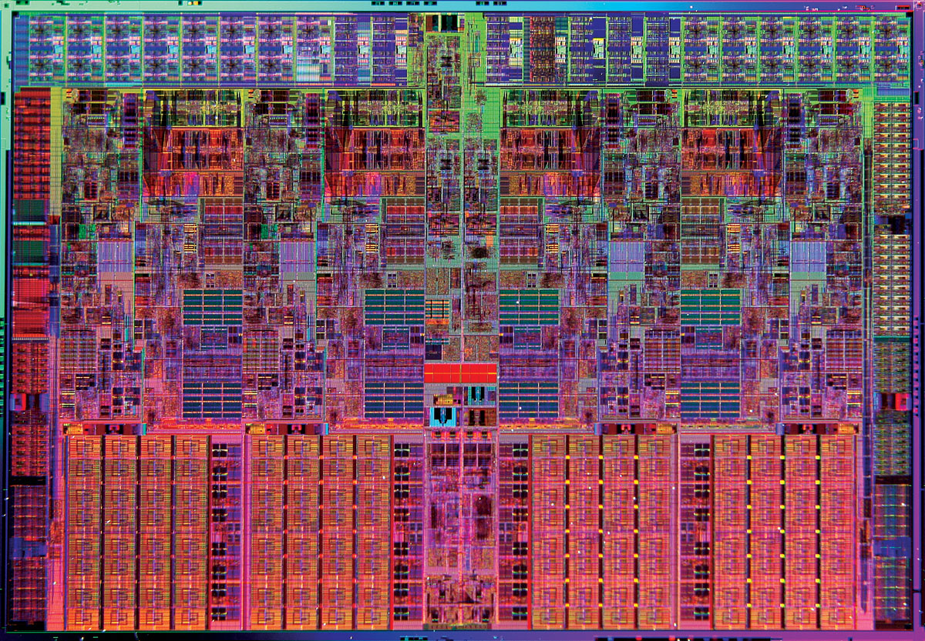
Зачем потоки? четыре!

Slide 5
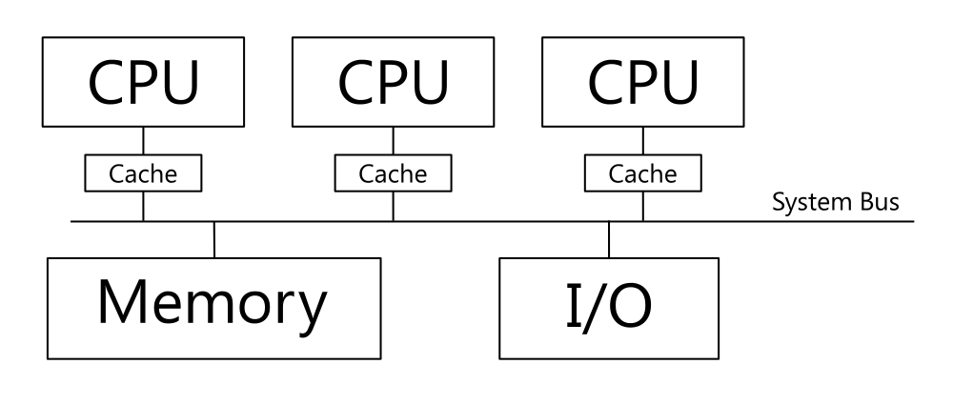
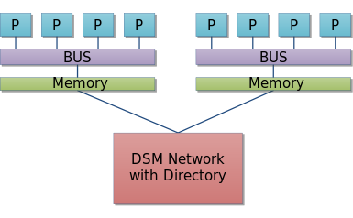
Мультипроцессорность
SMP
Symmetric MultiProcessing
NUMA
Non-uniform memory access
40% в теории
5% на практике
А еще есть MPP massive parallel processing

Slide 6
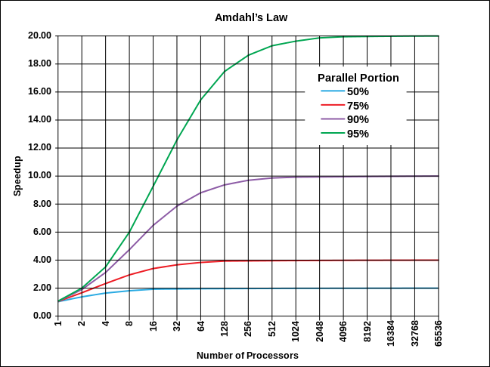
Закон Амдала

Slide 7
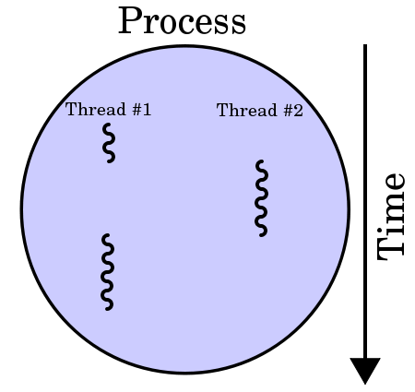
Процесс
Экземпляр исполняемого файла
Ресурсы:
Виртуальная память (код, данные)
Handles (сетевые сокеты, открытые файлы, каналы)
Security tokens
Внутри 1+ поток выполнения
Priority class
Affinity

Slide 8
Поток выполнения (Thread)
Самостоятельная последовательность инструкций
Ресурсы процесса общие между всеми его потоками
Объект, управляемый планировщиком ОС
Свой контекст (стек, регистры)
Priority level
Base Priority = F(Priority Class, Priority Level)
Разделяет процессорное время со всеми остальными потоками ОС
Affinity

Slide 9
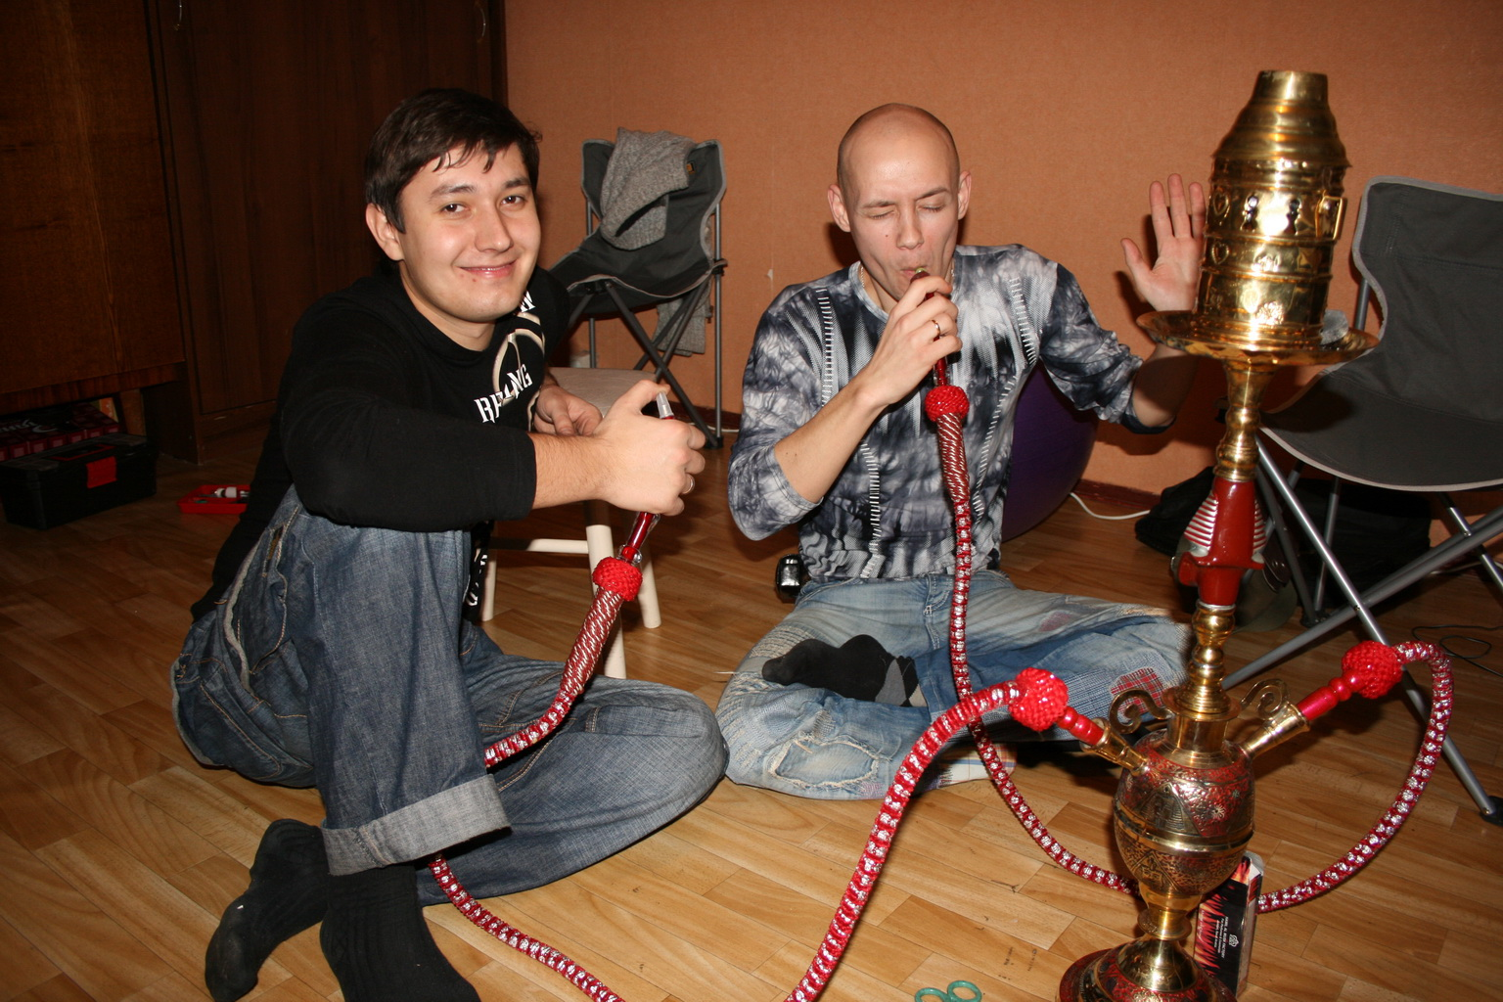
Вытесняющая многозадачность
http://goo.gl/s1Pd0W

Slide 10
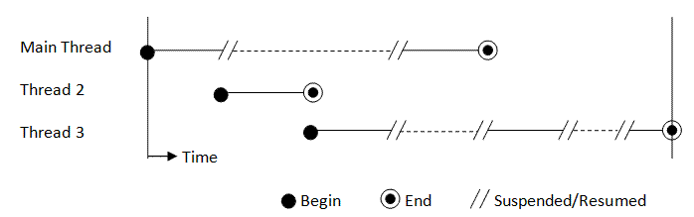
На самом деле нет. Вытесняющая многозадачность это
В случе одного ядра:

Slide 11
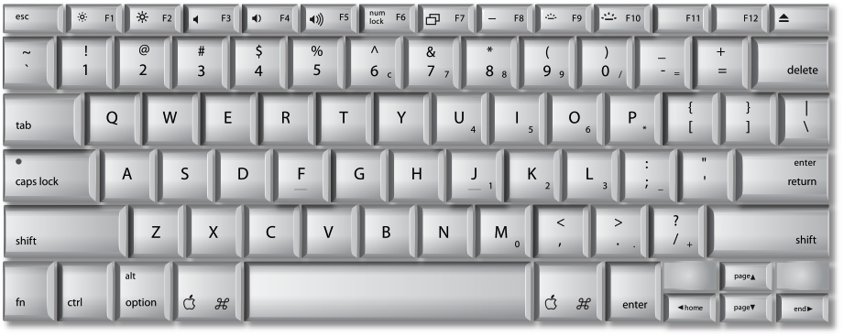
var t1 = new Thread(Action);
t1.Start();
t1.Join();
t1.Abort();

Slide 12
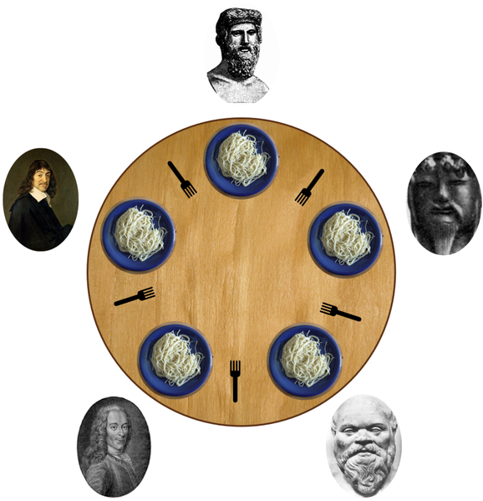

Синхронизация
Обедающие философы
How about:
Deadlock?
Livelock

Slide 13
Мьютекс
var mutex = new Mutex()
mut.WaitOne();
..you are in critical section
mut.ReleaseMutex();
Освобождает только тот, кто захватил
Он же может захватить много раз (освободить ровно столько же!)

Slide 14

Семафор
«Мьютекс со счетчиком» без владельца
var semaphore = new Semaphore(init, max);
semaphore.WaitOne();
semaphore.Release(count);

Slide 15
Монитор
Живет в Userspace, а не объект ядра
Синтаксический сахар lock(object) { … }
object o = x;
Monitor.Enter(o);
try
{
…you are in critical section
}
finally
{
Monitor.Exit(o);
}
бессмысленно Value-type
не стоит “string”
лучше private object

Slide 16
Lock-free thread-safe коллекции
Благодаря специальным атомарным инструкциям процессора типа CAS
ConcurrentQueue<TValue>
ConcurrentDictionary<TKey, TValue>
…

Slide 18
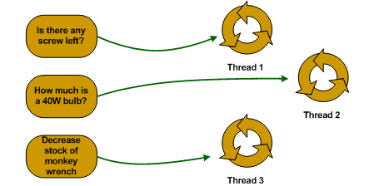

Ну тогда, может так?

Slide 19
Thread Pool
ThreadPool.QueueUserWorkItem(Callback)

Slide 20
Tasks
t = Task.Factory.StartNew(() => DoAction());
t = new Task(Action); t.Start();
t = Task.Run(Action)
t.Wait();
t.ContinueWith(Action<Task>)

Slide 21
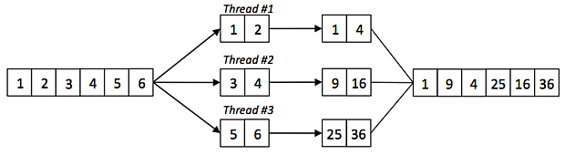

PLINQ
Беспорядок!
.AsParallel()
.WithDegreeOfParallelism(n)
.AsSequential()

Slide 22

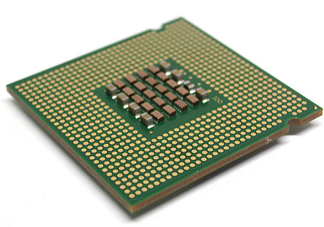

Асинхронная обработка
+

